Slide 1
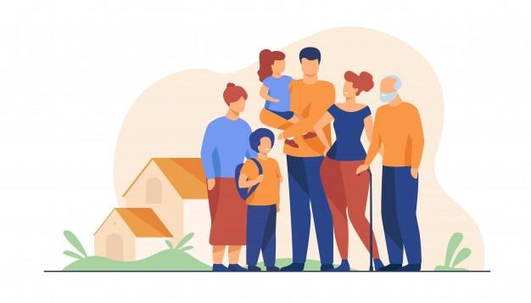
Actividad N°4
Objetivo:
Objetivo: Desarrollar habilidades para gestionar y resolver conflictos de forma constructiva
Del conflicto al acuerdo

Slide 2

Etapa 1: INTRODUCCIÓN
Paso 1
Según la UNESCO, las personas tienden a relacionar los conflictos con una resolución violenta, ya sea de tipo física o psicológica. Es por eso que muchas personas tienden a evitarlos o evadirlos, por miedo a las reacciones emocionales en torno al determinado problema. Sin embargo, los conflictos son parte de la vida, no se pueden evitar, pero sí podemos aprender a gestionarlos.
Paso 2
Para adquirir herramientas para la solución pacífica de conflictos, los invitamos como familia a abrir sus corazones, dar los primeros pasos y atreverse a conversar y entrenarse en la resolución pacífica de los conflictos.

Slide 3
Antes de comenzar la actividad observa el video
https://www.youtube.com/watch?v=SjUEc6y0kFM&t=147s

Slide 4
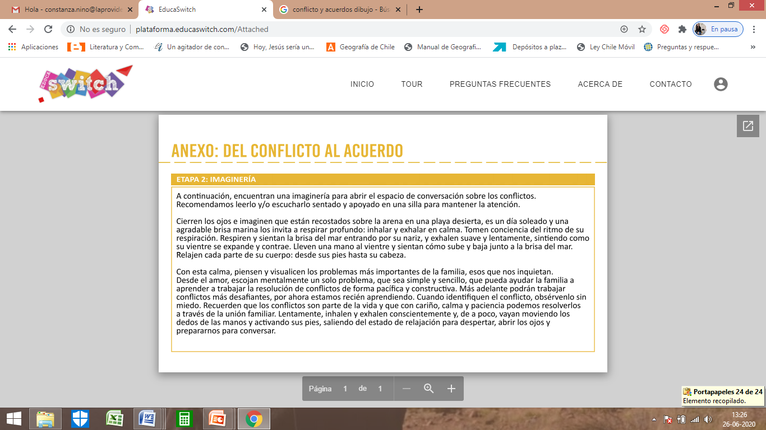
ETAPA 2: DESAFÍO FAMILIAR
Paso 1
Para generar un clima de reflexión y confianza, un integrante de la familia lee una imaginería sobre la importancia de enfrentar y resolver los conflictos.

Slide 5

ETAPA 2: DESAFÍO FAMILIAR
Paso 2
Luego, cada persona de la familia piensa, en silencio, un problema familiar que desee conversar. Si es primera vez que trabajan resolución de conflictos, se recomienda escoger problemas sencillos como: el orden de la casa o el tiempo que dedican para estar juntos o alguna otra situación familiar que repercute en el bienestar de todos (estudios, alimentación, etc.).
Paso 3
Desde el respeto y validando las emociones de todos, en turnos, cada integrante expone el conflicto familiar que desea conversar y trabajar. Después que todos participen, SE VOTA POR UN SOLO PROBLEMA QUE TODOS QUIERAN ABORDAR.

Slide 6
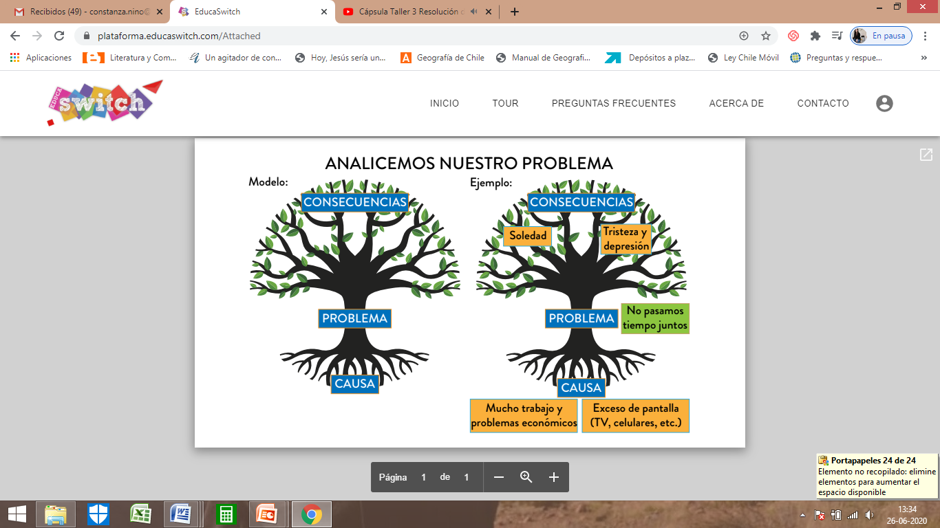
Etapa 2: DESAFÍO FAMILIAR
Paso 4
En familia eligen el conflicto que deseen conversar y realizan el "árbol de soluciones", se trabaja entre todos el análisis del problema, identificando sus causas y consecuencias. Por último, se realiza un compromiso pensando en estrategias para solucionar el conflicto y una fecha próxima para revisar la evolución del trabajo.
EJEMPLO

Slide 7
EJEMPLO
En una hoja, realicen como familia su propio árbol de problema. Identifiquen el conflicto o problema, las causas y las consecuencias que este problema les trae.

Slide 8

La regadera de acuerdos y soluciones:
ETAPA 4: ACUERDO FAMILIAR
Paso 1
En la parte trasera de la hoja, dibuja una regadera y señala las acciones o los acuerdos a los que llegaron como familia para solucionar el problema.
Todos deben firmar el documento. Ese será su propio compromiso familiar.
Que le vaya bien….

Slide 9
Juntos, unidos y con amor, todo se soluciona.
Esta actividad es privada NO SE ENVIA AL CORREO.

